Slide 1
RUBRICA
Plan de trabajo
Cronograma semanal
INDICADOR | SI | NO | OBSERVACIONES
Menciona el nombre del proyecto socioeducativo
Menciona la problemática detectada en el proyecto socioeducativo
INDICADOR | SI | NO | OBSERVACIONES
Incluye los 5 días de la semana las 3 estrategias o actividades
Menciona el(los) Campo de Formación Académica o las Áreas de Desarrollo Personal y Social a desarrollar según las estrategias o actividades
Distribuye las estrategias o actividades con la fecha y horarios.

Slide 2
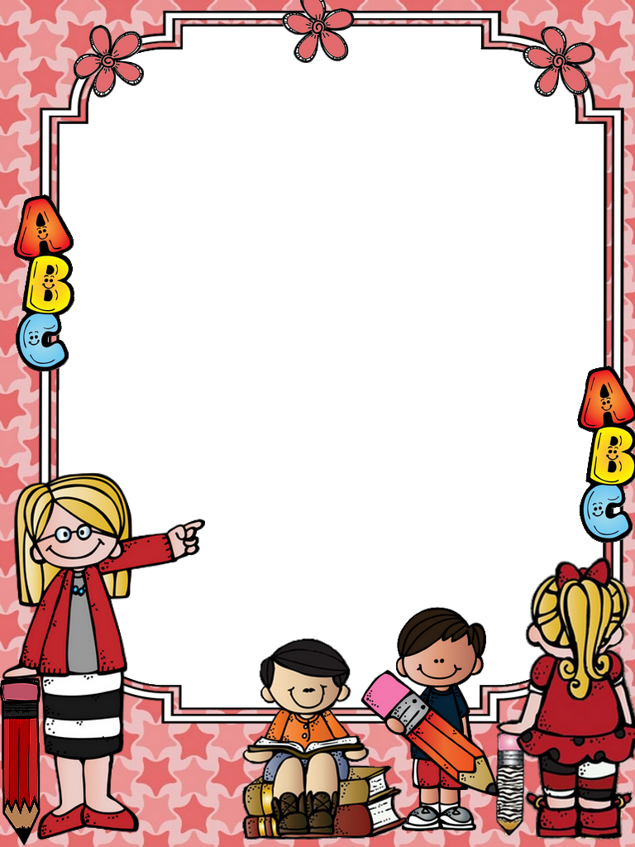
Escuela Normal de Educación Preescolar
Licenciatura en educación preescolar
Ciclo escolar 2019 – 2020
PROYECTO SOCIOEDUCATIVO
Alumnas. Adriana Guadalupe Ferrer Badillo #6
Andrea Lidieth Navarro Martínez #14
Moed Chashar Villalobos Duran #19
Grado: 3° Sección: “A”
Institución de Práctica: Jardín de niños Europa
Clave: 05DJN0286W Zona Escolar: 122

Slide 3
PROYECTO DE CONVIVENCIA SANA Y PACÍFICA
PROBLEMA IDENTIFICADO
La educación socioemocional como área de oportunidad para la autorregulación de los alumnos
OBJETIVO GENERAL
Propiciar en la comunidad escolar ambientes de convivencia sana para el desarrollo de una educación socioemocional
OBJETIVO GENERAL
Favorecer los valores en el aprendizaje diario de los alumnos.
Establecer una correlación entre escuela-familia.
Fomentar una sana convivencia entre toda la comunidad escolar.
HIPÓTESIS
Mientras se generan ambientes de aprendizaje favorables se propicia en los alumnos una autorregulación

Slide 4
CRONOGRAMA SEMANAL
Jardín de niños Europa
Del 02 al 06 de Marzo de 2020
HORA | LUNES | MARTES | MIERCOLES | JUEVES | VIERNES
7:45 a.m.- 8:00 a.m. | Ingreso de alumnos al jardín de niños
8:00 a.m. – 8:30 a.m. | Introducción a mi día
8:30 a.m. – 9:00 a.m.
10:30 a.m. – 11:00 a.m. | R E C R E O
11:00 a.m. – 11:30 a.m. | Rally de los sentidos |  | Taller de teatro |  | Cuentópolis
11:30 a.m. – 12:00 p.m.
12:00 p.m. – 12:30 p.m. | R E C R E O
13:00 p.m. – 13:15 p.m. | Salida de alumnos
Área de desarrollo personal y social Educación socio emocional | Organizador Curricular 1 | Aprendizaje esperado
 | Colaboración | Propone acuerdos para la convivencia, el juego o el trabajo, explica su utilidad y actúa con apego a ellos.
 | Organizador Curricular 2
 | Inclusión
Área de desarrollo personal y social Educación socioemocional | Organizador Curricular 1 | Aprendizaje esperado
 | AUTORREGULACIÓN | Reconoce y nombra situaciones que le generan alegría, seguridad, tristeza, miedo o enojo, y expresa lo que siente.
 | Organizador Curricular 2
 | Expresión de las emociones

Slide 5
SITUACIÓN DIDÁCTICA
 | Actividades, Organización y consignas | Recursos | Día | Aprendizaje esperado
PROYECTO SOCIOEDUCATIVO | RALLY DE LOS SENTIDOS SENTIDO DEL OÍDO: Guardar silencio total en el aula Despertar la sensibilidad de la agudeza del oído, al identificar estímulos sonoros que se les proyectará. Distinguir las diferencias entre un sonido y otro e identificar su procedencia SENTIDO DE LA VISTA: Utilizar en cada figura todas las piezas. No sobreponer las piezas Juego colaborativo donde reproduce imágenes con ayuda de figuras del tangram. SENTIDO DEL OLFATO: Diferenciar y reconocer los olores en cada una de las diferentes sustancias que se encuentran y relacionarlas con la imagen que corresponde el olor. SENTIDO DEL GUSTO: Asocia cada bebida a la zona de la lengua donde se percibe su sabor. SENTIDO DEL TACTO: Dentro de una bolsa negra se encuentran varios objetos con diferentes atributos físicos. Al tocar los objetos tratar de describirlos e identificarlos según su textura, solo con ayuda el sentido del tacto (No ver los objetos antes de tocarlos) | (Evaluación por medio de rúbrica) Sonidos de diferentes fenómenos Figuras del tangram grandes Sustancias de olor Imágenes Boca gigante Sustancias Bolsa de plástico Objetos de distintas texturas | MIÉRCOLES | Reconoce y nombra situaciones que le generan alegría, seguridad, tristeza, miedo o enojo, y expresa lo que siente.
Área de desarrollo personal y social:
Educación física
Organizador curricular 1:
Competencia motriz
Organizador curricular 2:
Desarrollo de la motricidad
Aprendizaje esperado:
Utiliza herramientas, instrumentos y materiales en actividades que requieren de control y precisión en sus movimientos

Slide 6
SITUACIÓN DIDÁCTICA
 | Actividades, Organización y consignas | Recursos | Día | Aprendizaje esperado
PROYECTO SOCIOEDUCATIVO | TALLER DE TEATRO Con ayuda de algunos padres de familia se dividirá el jardín en personajes y representarán un cuento siguiendo un guión establecido I. Conversa acerca de como se puede contar un cuento D. Propone estrategias de organización de una obra y escucha los diálogos a producir con ayuda de marionetas y de sus padres. Realiza una representación frente a toda la comunidad. C. Conversa acerca de lo que más le gustó del cuento. CUENTÓPOLIS I. Participa en una conversación grupal acerca de como asistir a una sala de cine. (Comenta dentro del grupo que cuentos son sus favoritos y como se pueden representar) D. Reconoce las emociones que le causa el observar y escuchar cuentos de distintos personajes y distintas representaciones. C. Expone sus ideas con sus compañeros de como se sintieron al escuchar y observar los cuentos. | Padres de familia Teatro para títeres Títeres (Evaluación por observación) ORGANIZACIÓN Toda la comunidad escolar | VIERNES MIERCOLES | Propone acuerdos para la convivencia, el juego o el trabajo, explica su utilidad y actúa con apego a ellos. Reconoce y nombra situaciones que le generan alegría, seguridad, tristeza, miedo o enojo, y expresa lo que siente.

Slide 7
Escuela Normal de Educación Preescolar
Licenciatura en educación preescolar
Ciclo escolar 2019 – 2020
INSTRUMENTOS PARA EVALUAR ACTIVIDADES
Alumnas. Adriana Guadalupe Ferrer Badillo #6
Andrea Lidieth Navarro Martínez #14
Moed Chashar Villalobos Duran #19
Grado: 3° Sección: “A”
Institución de Práctica: Jardín de niños Europa
Clave: 05DJN0286W Zona Escolar: 122

Slide 8
ESCUELA NORMAL DE EDUCACIÓN PREESCOLAR
Licenciatura en educación preescolar
Ciclo escolar 2019-2020
CUESTIONARIO
Propósito: Recabar información sobre el entorno familiar que rodea al niño.
Instrucciones: Lea cuidadosamente cada reactivo y conteste con total sinceridad.
El presente cuestionario es de carácter anónimo, y con fines únicamente educativos.
Género: Femenino____ Masculino ____ Edad: ____
¿En esta actividad, como fue la comunicación con su hijo? ¿En qué piensa que ayudó? (Descríbalo)
_______________________________________________________________________________________________________________________________________________________________________________________________________________________________________________________________________________________________________________________________________________
¿Cómo ayuda asistir a este tipo de actividades en la comunicación con su hijo? ____________________________________________________________________________________________________________________________________________________________________________________________________________________________________________________________________________
Describa lo que piensa sobre la actividad de rally de sentidos (sugerencias, cambios, organización, materiales, etc.) ________________________________________________________________________________________________________________________________________________________________________
Muchas gracias por su colaboración y reitero la confidencialidad de la información, esperando contar con su apoyo en otras investigación

Slide 9
ESCUELA NORMAL DE EDUCACIÓN PREESCOLAR
Licenciatura en educación preescolar
Ciclo escolar 2019-2020
CUESTIONARIO
Propósito: Recabar información sobre el entorno familiar que rodea al niño.
Instrucciones: Lea cuidadosamente cada reactivo y conteste con total sinceridad.
El presente cuestionario es de carácter anónimo, y con fines únicamente educativos.
Género: Femenino____ Masculino ____ Edad: ____
¿En esta actividad, como fue la comunicación con su hijo? ¿En qué piensa que ayudó? (Descríbalo)
_______________________________________________________________________________________________________________________________________________________________________________________________________________________________________________________________________________________________________________________________________________
¿Cree que la lectura ayuda en la formación de su hijo? ¿Porqué? (Descríbalo) ____________________________________________________________________________________________________________________________________________________________________________________________________________________________________________________________________________
¿Cómo ayuda asistir a este tipo de actividades en la comunicación con su hijo? ____________________________________________________________________________________________________________________________________________________________________________________________________________________________________________________________________________
Describa lo que piensa sobre la actividad de cuentópolis (sugerencias, cambios, organización, materiales, etc.) ________________________________________________________________________________________________________________________________________________________________________
Muchas gracias por su colaboración y reitero la confidencialidad de la información, esperando contar con su apoyo en otras investigación

Slide 10
ESCUELA NORMAL DE EDUCACIÓN PREESCOLAR
Licenciatura en educación preescolar
Ciclo escolar 2019-2020
CUESTIONARIO
Propósito: Recabar información sobre el entorno familiar que rodea al niño.
Instrucciones: Lea cuidadosamente cada reactivo y conteste con total sinceridad.
El presente cuestionario es de carácter anónimo, y con fines únicamente educativos.
Género: Femenino____ Masculino ____ Edad: ____
¿En esta actividad, como fue la comunicación con su hijo? ¿En qué piensa que ayudó? (Descríbalo)
_______________________________________________________________________________________________________________________________________________________________________________________________________________________________________________________________________________________________________________________________________________
¿Cree que el teatro infantil ayuda en la formación escolar de su hijo? (Descríbalo) ____________________________________________________________________________________________________________________________________________________________________________________________________________________________________________________________________________
¿Cómo ayuda asistir a este tipo de actividades en la comunicación con su hijo? ____________________________________________________________________________________________________________________________________________________________________________________________________________________________________________________________________________
Describa lo que piensa sobre la actividad de teatro infantil ________________________________________________________________________________________________________________________________________________________________________
Muchas gracias por su colaboración y reitero la confidencialidad de la información, esperando contar con su apoyo en otras investigación

